Slide 1



الأستاذة : ابتهاج عيسى السعيد

Slide 2


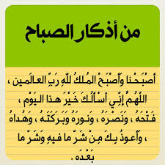

Slide 3

الفصل الثالث
الانكسار و العدسات
انكسار الضوء
العدسات المحدبة و المقعرة
تطبيقات العدسات

Slide 4
الأهداف
تصف كيف تتكون الصور الحقيقية و الخيالية بواسطة عدسات محدبة و مقعرة مفردة على الترتيب
تعين موقع الصورة المتكونة بواسطة العدسات بالطريقتين الهندسية و الرياضية
توضح كيف يمكن تقليل الزوغان اللوني
المفردات:
العدسة
العدسة المقعرة
العدسة المحدبة
العدسة اللالونية
معادلة العدسة الرقيقة
الزوغان اللوني

Slide 5
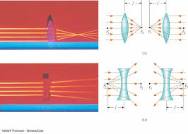
العدسات المحدبة والمقعرة
استخدام العدسات
(1) لتصحيح النظر
(2) لصنع التلسكوب من عدستين
(3) الميكروسكوب
(4) آلات التصوير

Slide 6
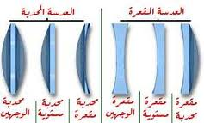
أنواع العدسات
(1) عدسة محدبة (مجمعة) :
سميكة من الوسط ورقيقة من الأطراف .
(2) عدسة مقعرة (مفرقة) :
رقيقة من الوسط وسميكة من الأطراف .

Slide 7
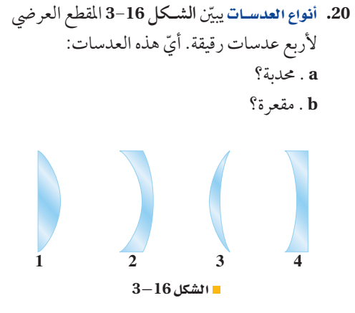
التطبيق p:85

Slide 8
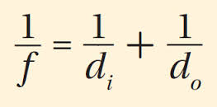
معادلتا العدسات
معادلة العدسة الرقيقة :
مقلوب البعد البؤري للعدسة الكروية يساوي حاصل جمع مقلوب بعد الصورة ومقلوب بعد الجسم عن العدسة .

Slide 9

التكبيــــــر
يعرف تكبير عدسة كروية لجسم ما بأنه نسبة طول الصورة إلى طول الجسم ، ويساوي سالب بعد الصورة عن العدسة مقسوماً على بعد الجسم عن العدسة .

Slide 10

مخطـط الأشعـة
2F
F
F
2F
التطبيق p:94
معامل انكسار المادة التي صنعت منها العدسة

Slide 11
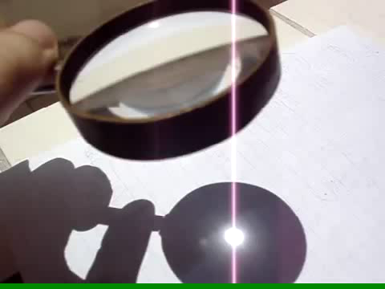
العدسات المحدبة والصور الحقيقية
يمكن إشعال ورقة أو ألياف خشبية بتكوين صورة للشمس عليها، لأن أشعة الشمس تصل إلى الأرض بصورة متوازية تقريباً ، وتتجمع الأشعة بعد انكسارها بواسطة العدسة عند البؤرة F للعدسة .

Slide 12
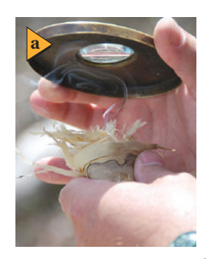
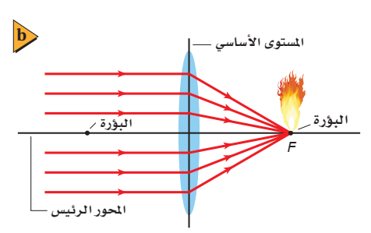

Slide 13
الأشعــــة
لرسم صورة جسم يجب تتبع شعاعين تسقط من رأس الجسم وتنعكس وتتلاقى في نقطة تمثل رأس الصورة :
(1) يسقط (موازي) : ينكسر (مار بالبؤرة)
(2) يسقط (مار بالبؤرة) : ينكسر (موازي)

Slide 14
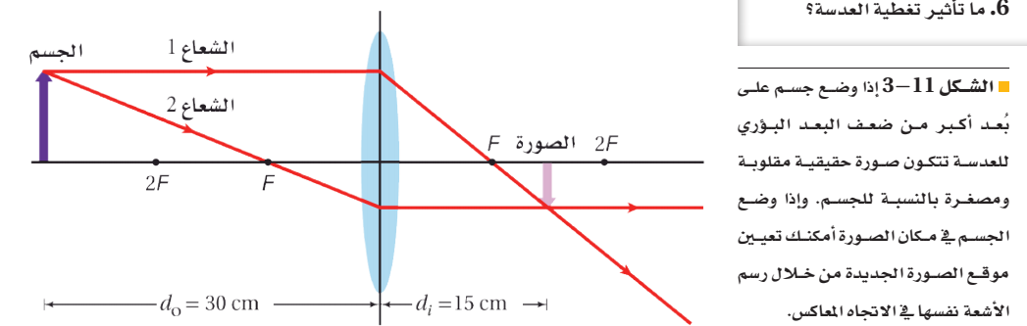

Slide 15
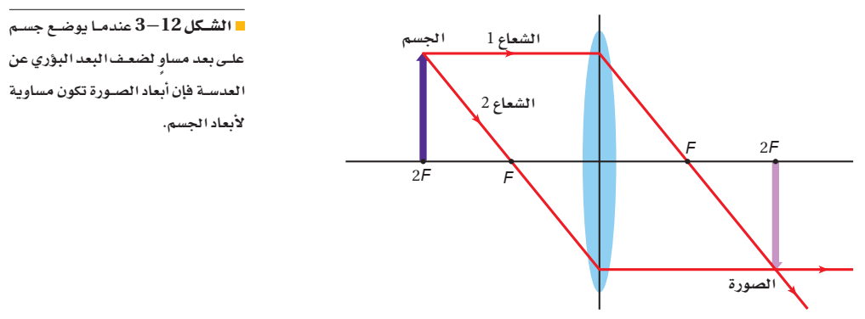

Slide 16
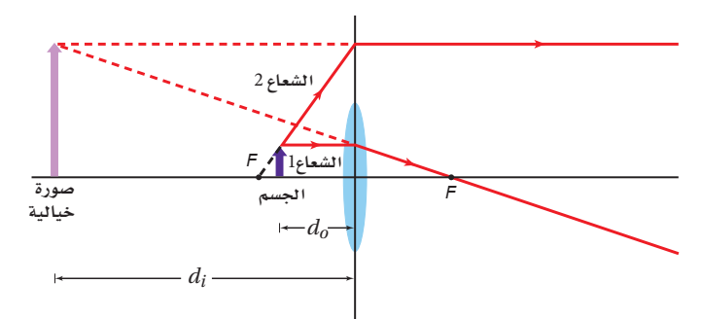
العدسات المحدبة والصور الخيالية
عندما يكون الجسم بين F والعدسة
لا يمكن تكوين صورة حقيقية .
خيالية معتدلة مكبرة

Slide 17
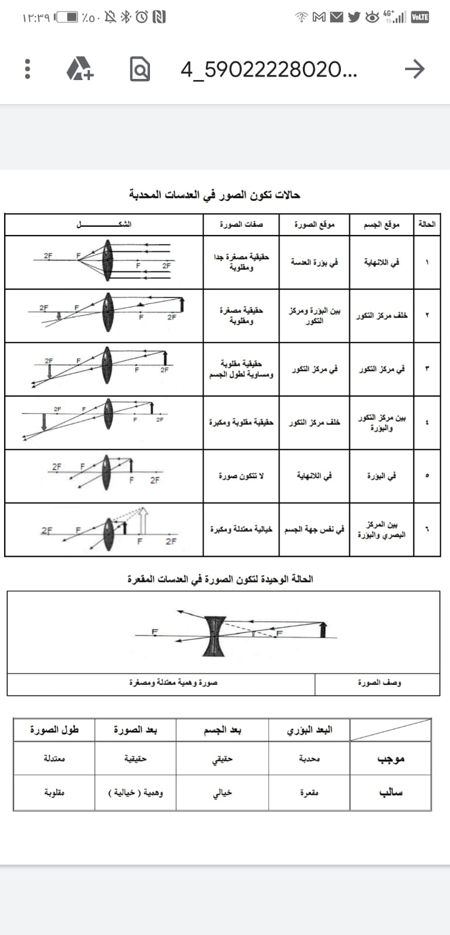

Slide 18
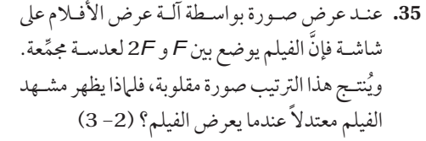
التطبيق p:94
لتتكون صورة مكبرة
باستخدام عدسة أخرى لقلب الصورة
أو توضع الشرائح بصورة مقلوبة

Slide 19
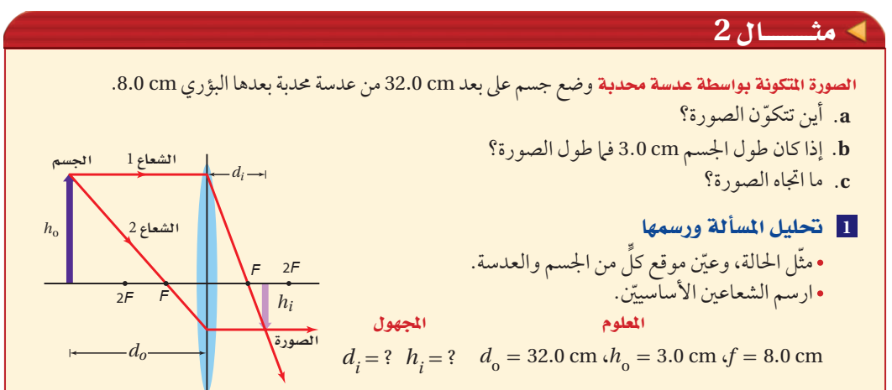

Slide 20
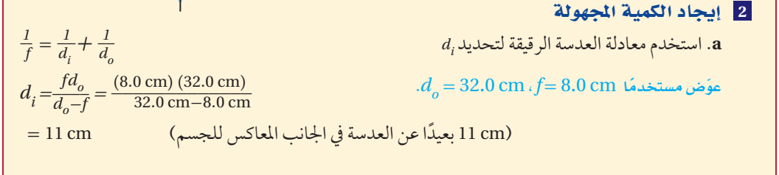
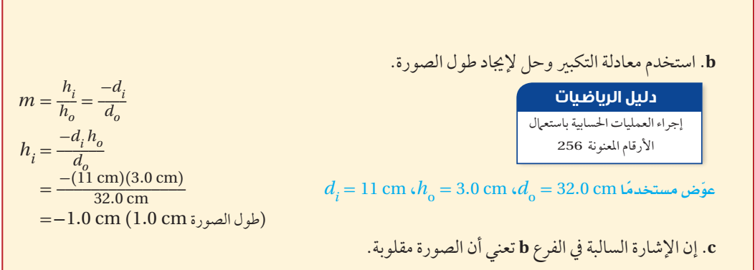

Slide 21
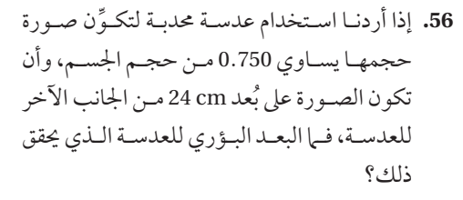
التطبيق p:96

Slide 22
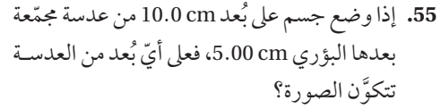
التطبيق p:96

Slide 23
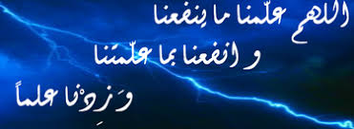

الواجب
سؤال 13 صفحة 82
الأستاذة : ابتهاج عيسى السعيد

Slide 24
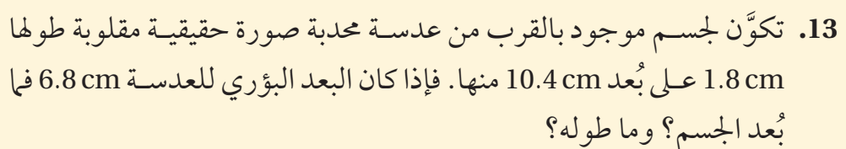
الواجب
سؤال 13 صفحة 82

Slide 25
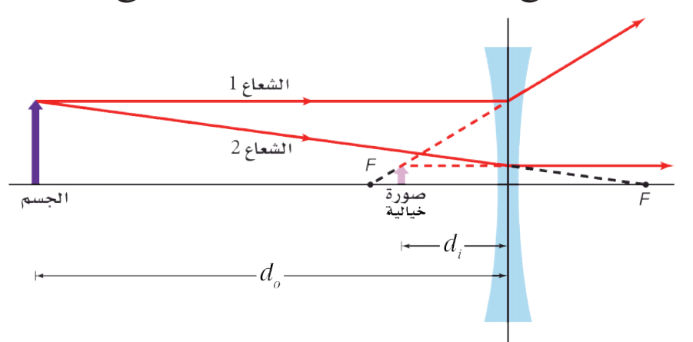
العدسات المقعـرة
تفرق العدسة المقعرة الأشعة كلها
تكون صورة خيالية معتدلة مصغرة

Slide 26
الإشارات في العدسات
البعد البؤري موجب | العدسة المحدبة
البعد البؤري سالب | العدسة المقعرة
بعد الصورة سالبة | خيالية
طول الصورة سالبة | مقلوبة
التكبير سالب | مقلوبة
دائما لبعد و طول الجسم إشارة موجبة
إذا كانت القيمة المطلقة للتكبير أكبر من واحد فالصورة مكبرة
وأصغر من واحد فالصورة مصغرة

Slide 27
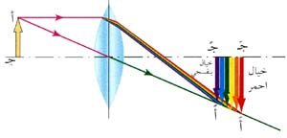
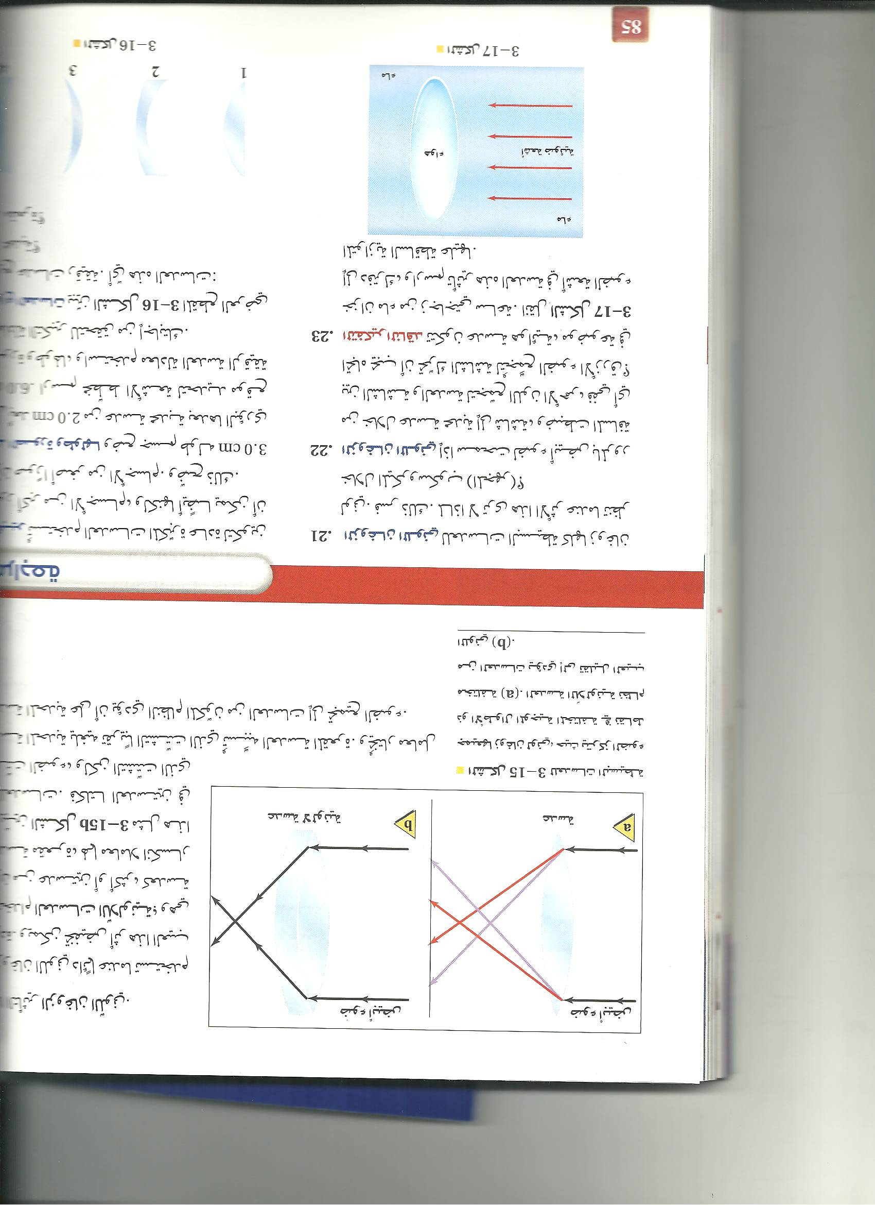
كيف يعالج الزوغان الكروي و الزوغان اللوني
عيوب العدسات الكروية
(1) الزوغان الكروي :
وهو عدم قدرة العدسة الكروية على تجميع الأشعة المتوازية جميعها في نقطة واحدة .
(2) الزوغان اللوني :
عندما يتشتت الضوء الذي يمر خلال العدسة قليلاً وخصوصاً بالقرب من الأطراف يظهر الجسم من خلال العدسة محاطاً بالألوان (العدسات اللونية)

Slide 28
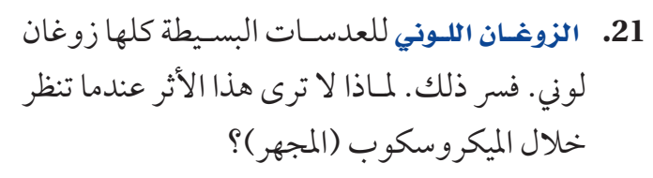
التطبيق p:85

Slide 29
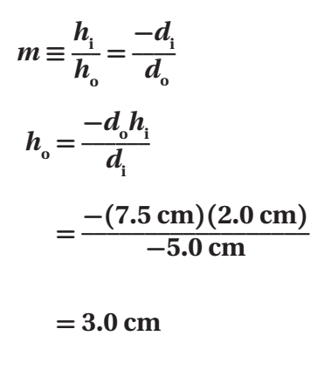
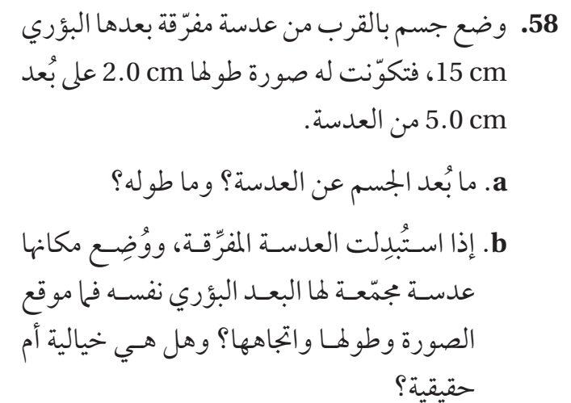
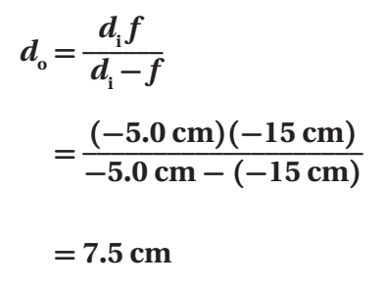
التطبيق p:96

Slide 30
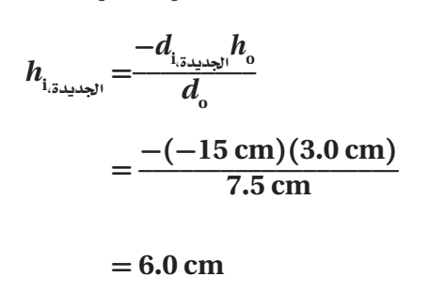
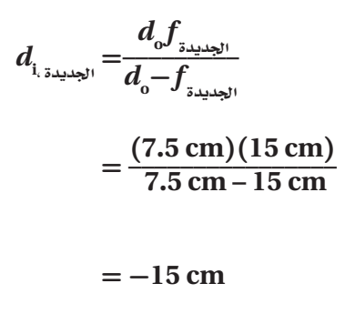

التطبيق p:96

Slide 31
الواجب
سؤال 15 صفحة 83
الأستاذة : ابتهاج عيسى السعيد

Slide 32

الواجب
سؤال 15 صفحة 83

Slide 33
الإشارات في المرايا و العدسات
 | موجب | سالب
البعد البؤري | المرآة المقعرة والعدسة المحدبة | المرآة المحدبة والعدسة المقعرة
بعد الصورة | حقيقية | خيالية
طول الصورة | معتدلة | مقلوبة
التكبير سالب | معتدلة | مقلوبة
دائما لبعد و طول الجسم إشارة موجبة
إذا كانت القيمة المطلقة للتكبير أكبر من واحد فالصورة مكبرة
وأصغر من واحد فالصورة مصغرة

